Slide 1
Análise do equilibrio químico da reacao entre methanol (CH3OH) e AR padrão a volume e energia interna constante

Slide 2
Metodologia
GRI-mech 3.0
Mecanismo desenvolvido na Universidade de Berkeley que automaticamente calcula as propriedades termoquímicas de uma composição química gasosa dado sua composição química
Composicao quimica da reacao
1CH3OH + a(O2 + 3.76N2)
Onde a=1.5/phi

Slide 3
Cantera.equilibrate
Funcao do pacote cantera que utiliza algoritmos de Smith and Missen (Chemical reaction equilibrium analysis : theory and algorithms, 1982) para calcular a composicao quimica de equilibrio de um elemento de estado unico.
O resultado é um objeto com frações elementares de 53 diferentes tipos de elementos químicos diferentes.

Slide 4
Analise
Temperatura fixa de 25°C e pressões de 1 atm a 1,45 atm (ΔP = 0,25 atm)
Pressao fixa de 1 atm e temperaturas de 25°C a 55°C (ΔT = 10°C)
Foi analisado a reacao em valores de phi entre 0,6 a 1,6

Slide 5
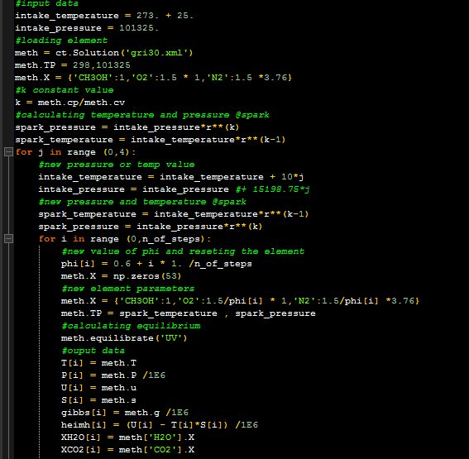
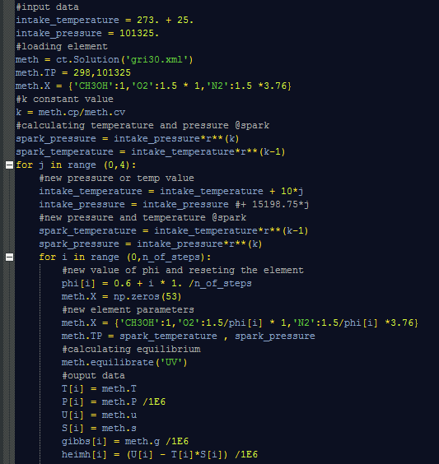

Slide 6
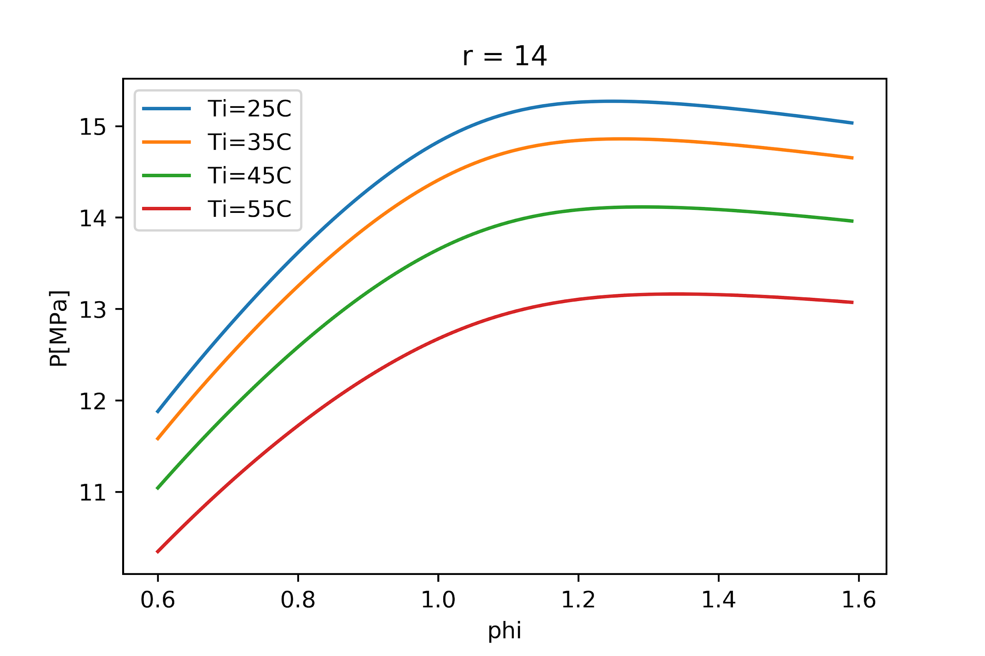
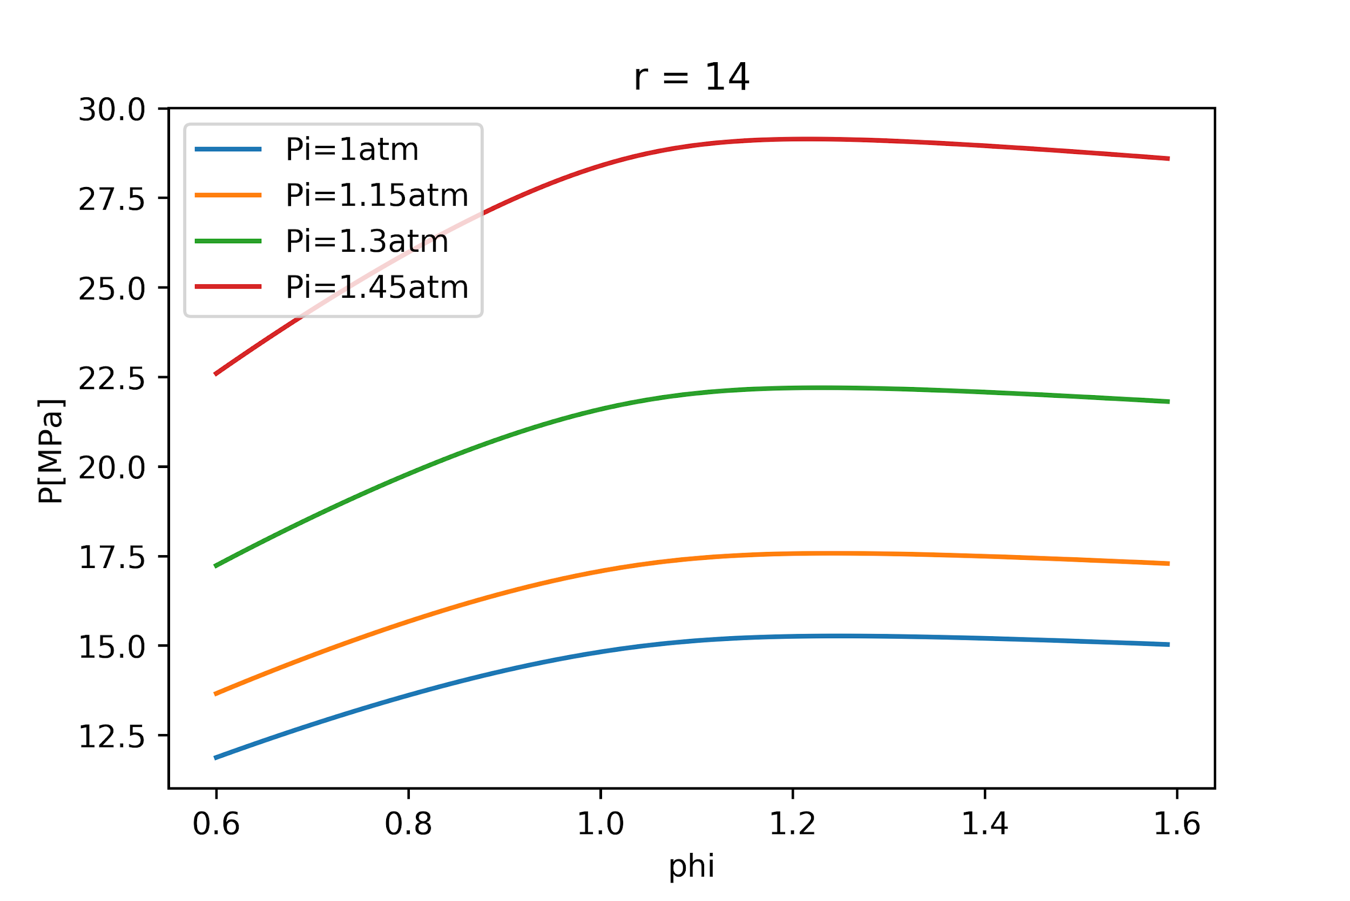
Presão resultante

Slide 7
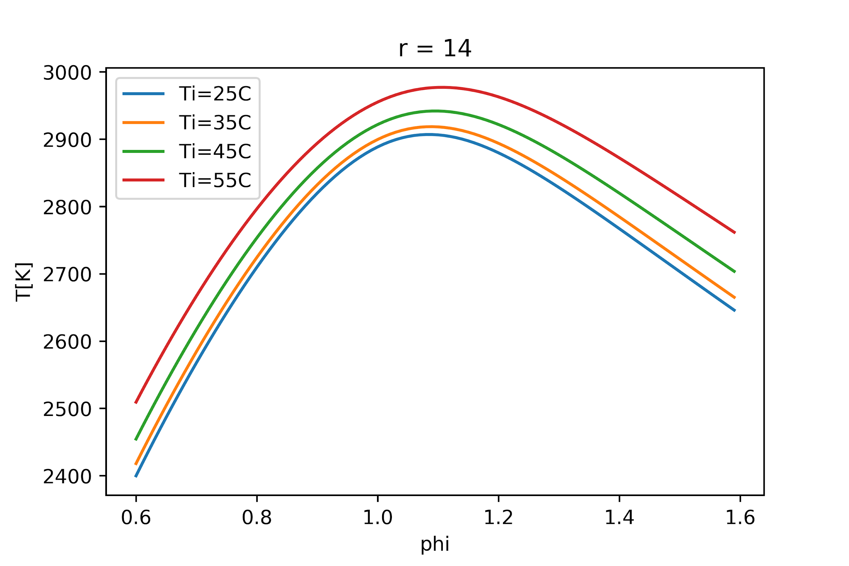
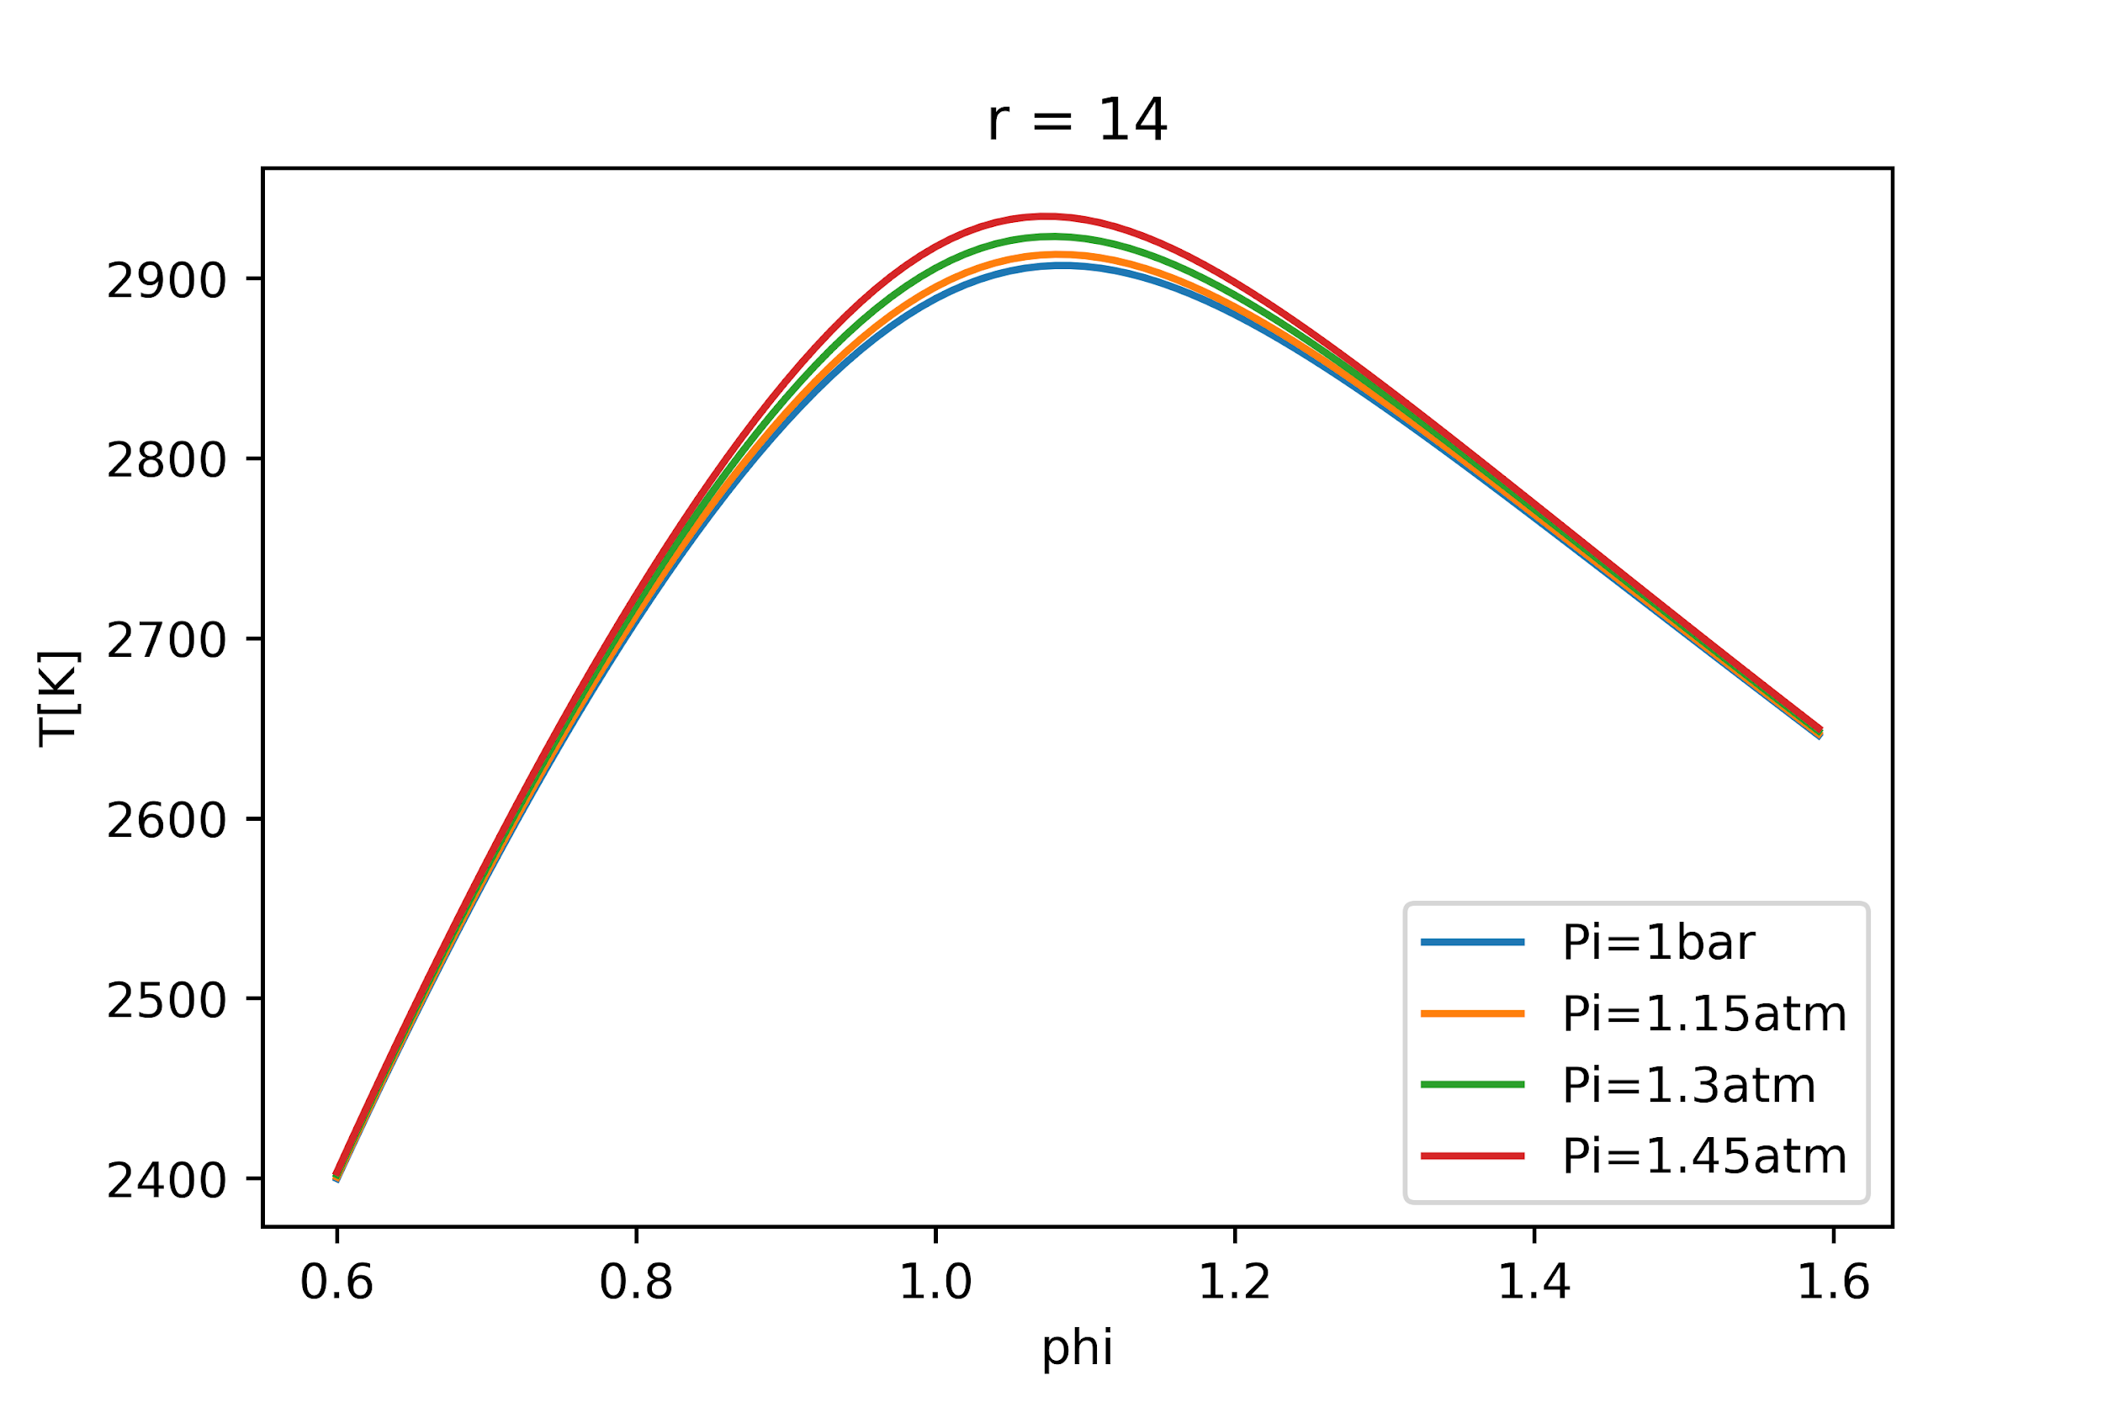
Temperatura de chama

Slide 8
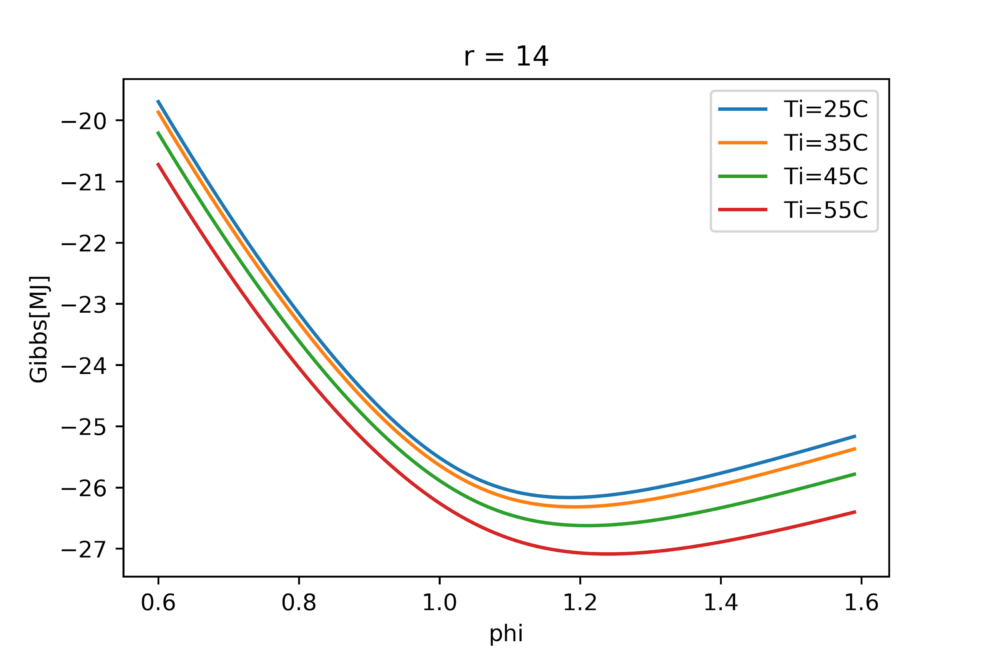
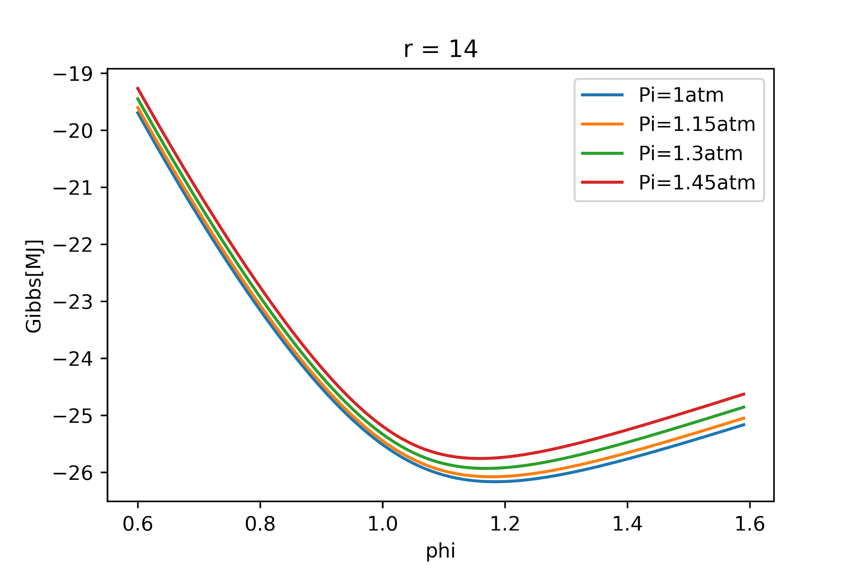
Energia livre de Gibbs

Slide 9

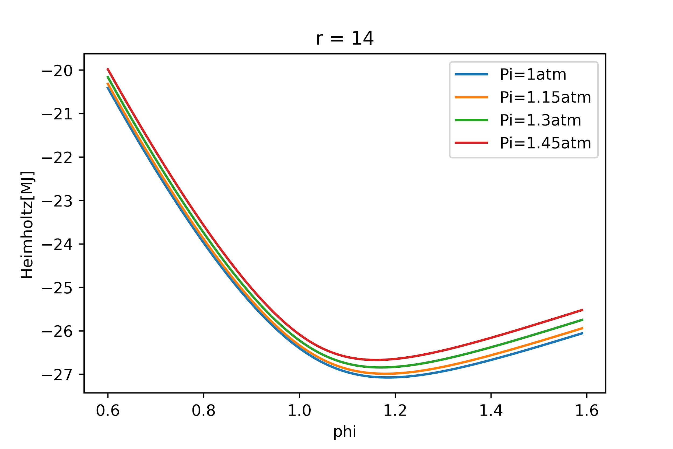
Energia livre de Heimholtz

Slide 10
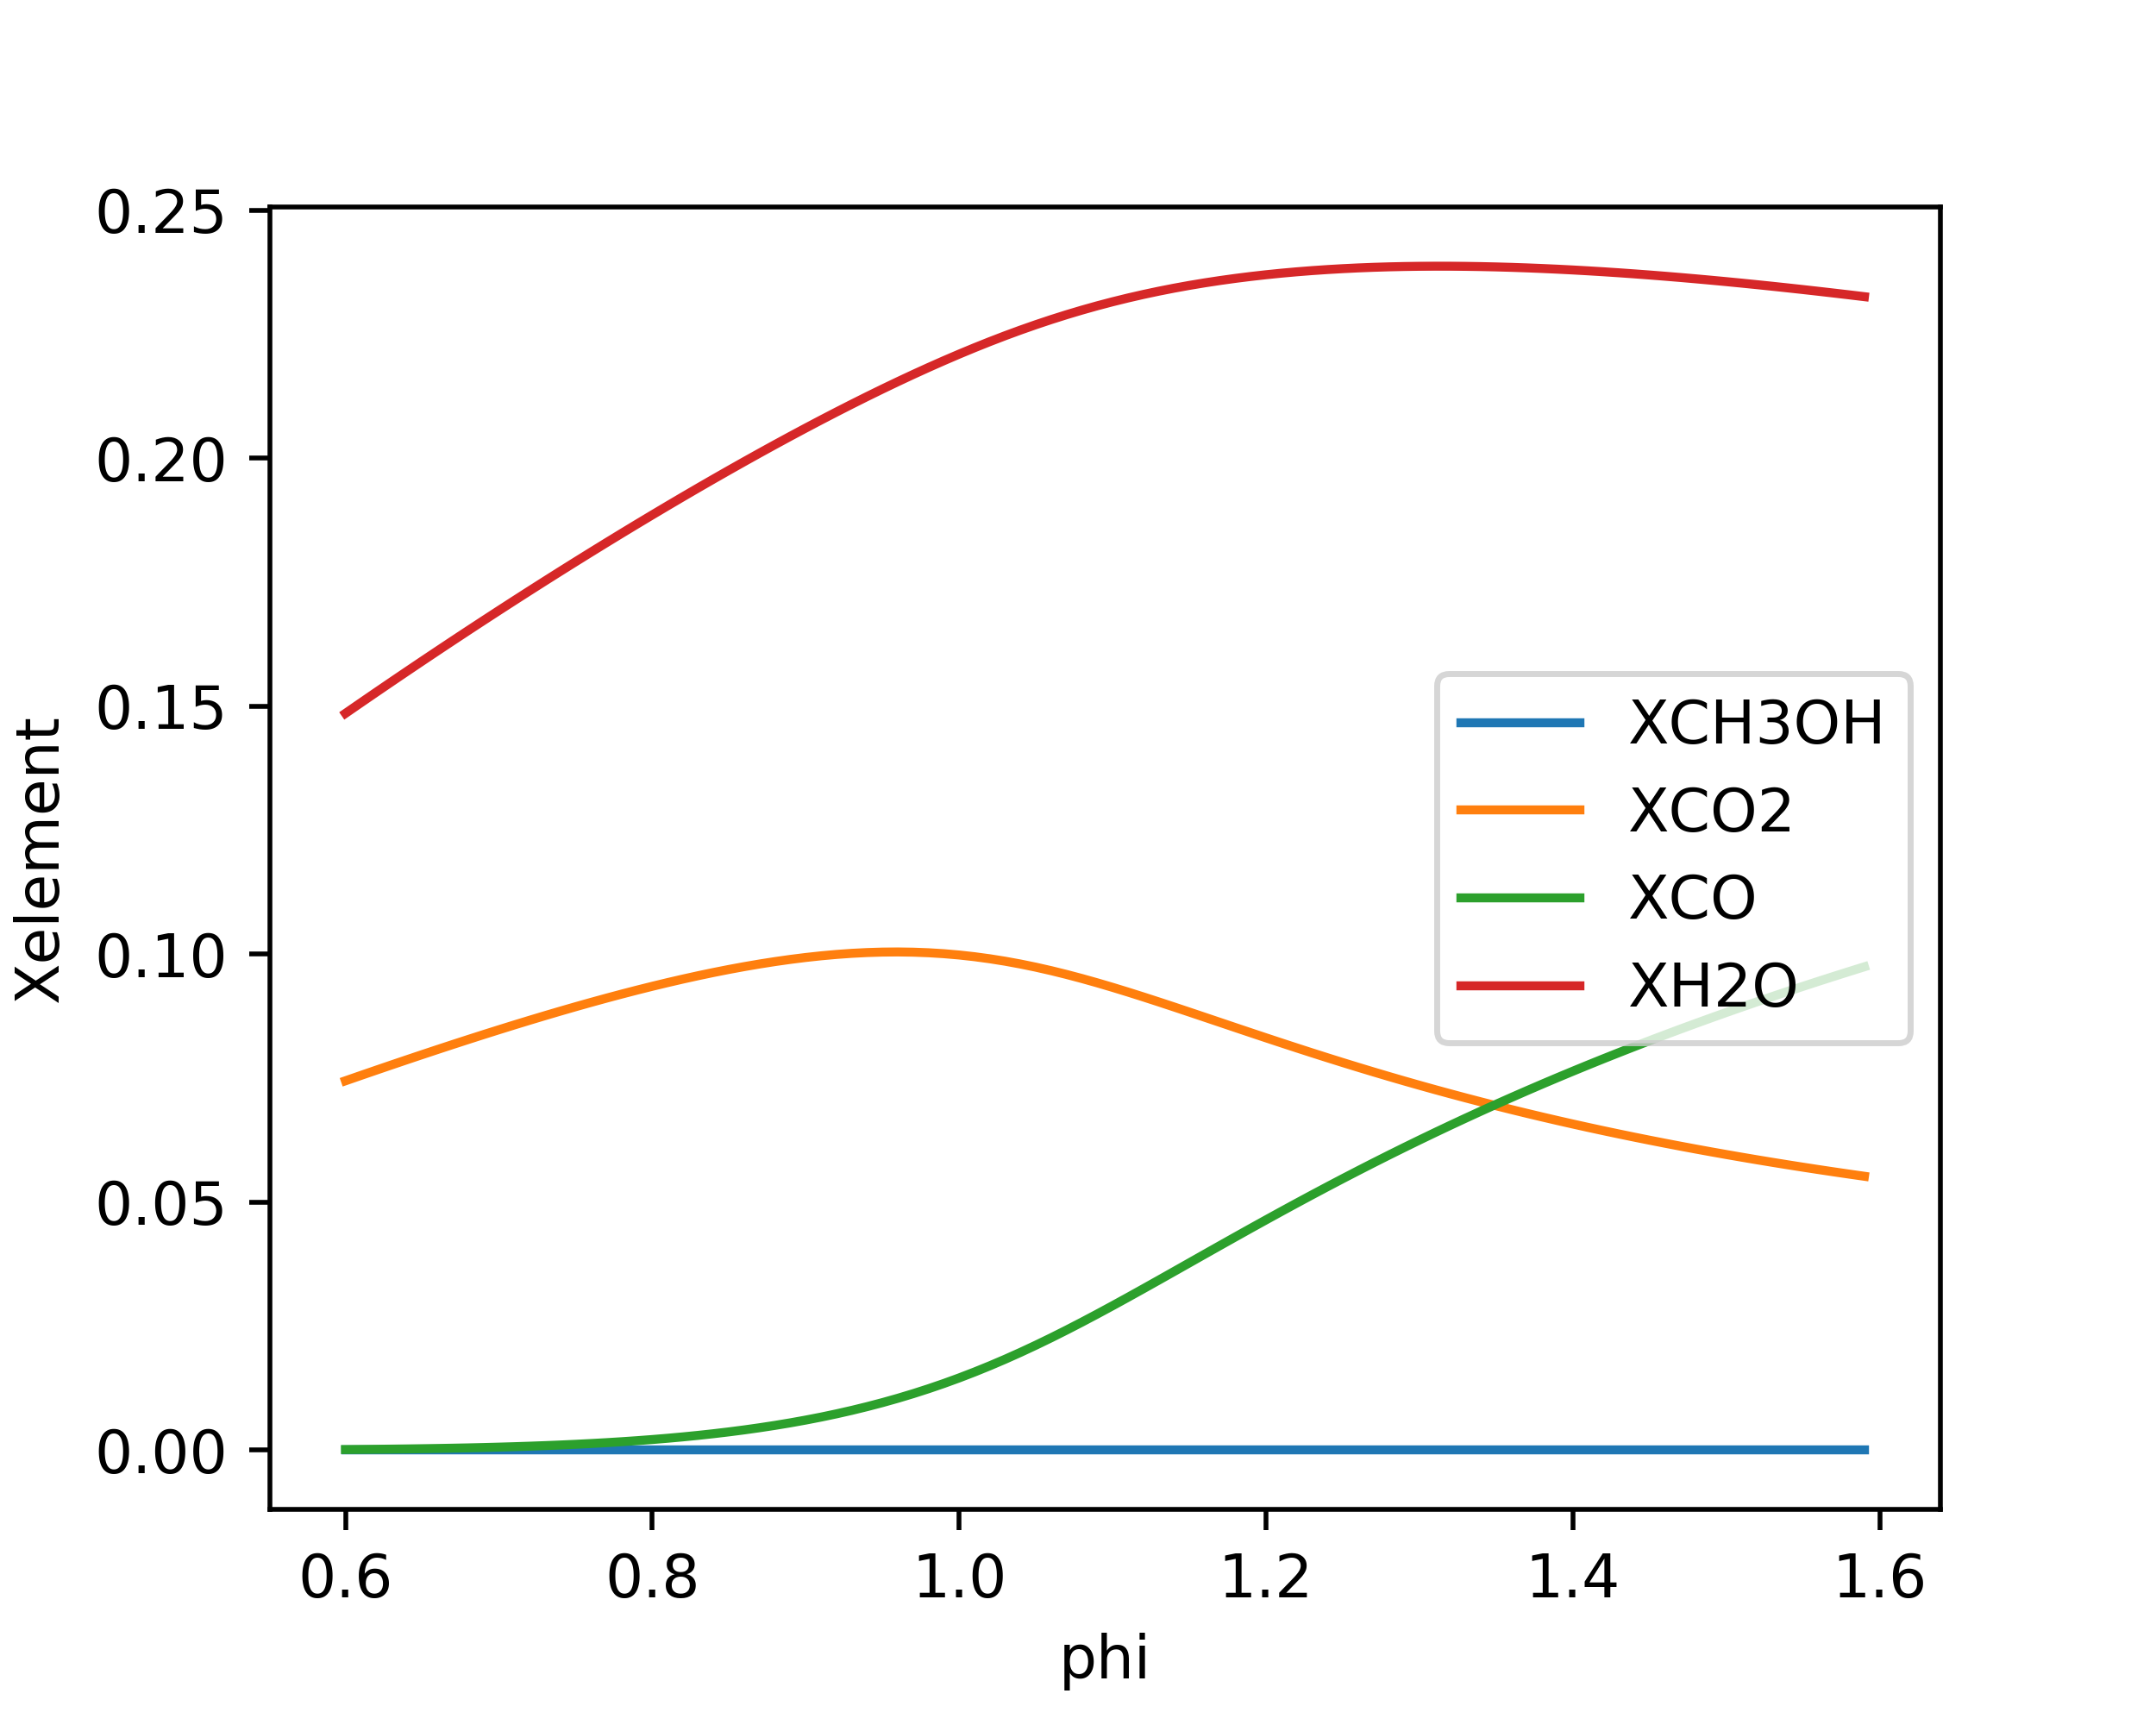
Fracao de residuos

Slide 11
Referencias
Turns, Stephen R. Fundamentals of combustion. 3rd ed.
Documentação do mecanismo GRI-mech, disponível em:
http://combustion.berkeley.edu/gri-mech/version30/text30.html
Documentação do pacote Cantera, disponível em:
https://www.cerfacs.fr/cantera/docs/tutorials/CANTERA_HandsOn.pdf (acesso em setembro de 2018)

